Slide 1
ΔΙΠΛΩΜΑΤΙΚΗ ΕΡΓΑΣΙΑ · ΠΑΡΟΥΣΙΑΣΗ ΠΡΟΪΟΝΤΟΣ
GreenHouse
Το θερμοκήπιο που δεν χρειάζεται
να το προσέχεις.
Αυτο-οργανούμενο δίκτυο αισθητήρων με μπαταρία · Τοπική νοημοσύνη, χωρίς cloud · Από το θερμοκήπιο στο φυτώριο και στο χωράφι
Σεπτέμβριος 2026
Notes:
~40 δευτ. Άνοιγμα: «Θα σας δείξω ένα σύστημα που φροντίζει ένα θερμοκήπιο μόνο του — και το γιατί έχει σημασία πολύ πέρα από τα φυτά.» Πες ότι θα πάμε: πρόβλημα → πώς δουλεύει → τι το κάνει διαφορετικό → πού πάει.

Slide 2



ΤΟ ΠΡΟΒΛΗΜΑ
Η ζημιά γίνεται τη νύχτα που δεν κοίταξε κανείς.
80–85%
~66.000
Μία νύχτα
του νερού που καταναλώνει η Ελλάδα πηγαίνει στην άρδευση — με το ρολόι, όχι με τη μέτρηση.
στρέμματα θερμοκηπίων στην Ελλάδα. Τα περισσότερα ελέγχονται ακόμη με το μάτι.
παγετού αρκεί για να μηδενίσει μια σεζόν. Η ειδοποίηση πρέπει να έρθει πριν.
Ο καλλιεργητής μαθαίνει το πρόβλημα όταν το βλέπει στο φύλλο. Τότε είναι ήδη αργά — και η μέτρηση που θα το είχε προλάβει κόστιζε λίγα ευρώ.
Πηγές: ΕΛΣΤΑΤ (θερμοκηπιακές εκτάσεις, 2018) · Global NEST Journal, Latinopoulos (άρδευση ως ποσοστό κατανάλωσης νερού).
Notes:
~45 δευτ. Μην διαβάσεις τα νούμερα — δείξε τα. Το μήνυμα: το πρόβλημα δεν είναι η άγνοια, είναι ο χρόνος. Κανείς δεν μπορεί να είναι στο θερμοκήπιο στις 4 τα ξημερώματα.

Slide 3




ΓΙΑΤΙ ΔΕΝ ΕΧΕΙ ΛΥΘΕΙ ΗΔΗ
Τέσσερα εμπόδια κρατούν τον αυτοματισμό μακριά από το χωράφι
Συνδρομή για τα δικά σου δεδομένα
Καλώδιο και ρεύμα σε κάθε σημείο
Τα εμπορικά συστήματα στέλνουν τις μετρήσεις σε ξένο cloud και χρεώνουν κάθε μήνα για να τις διαβάσεις.
Οι αυτοσχέδιες λύσεις θέλουν πρίζα και router παντού. Μέσα στην υγρασία, κάθε καλώδιο είναι βλάβη που περιμένει.
Το WiFi τρώει τη μπαταρία
Πέφτει η γραμμή, χάνεις το θερμοκήπιο
Ένας κόμβος που σηκώνει WiFi αδειάζει σε ώρες. Η ενέργεια — όχι ο αισθητήρας — είναι το πραγματικό εμπόδιο.
Όταν ο εγκέφαλος είναι στο cloud, μια διακοπή Internet σταματά και το πότισμα και τις ειδοποιήσεις.
Κανένα από τα τέσσερα δεν είναι νόμος της φύσης. Και τα τέσσερα είναι σχεδιαστικές επιλογές — που μπορούν να γίνουν αλλιώς.
Notes:
~50 δευτ. Αυτή είναι η διαφάνεια που δικαιολογεί την ύπαρξη του έργου. Κλείσε με τη γραμμή στο κάτω μέρος — είναι η γέφυρα προς τη λύση.

Slide 4





Η ΛΥΣΗ
Η ιδέα, σε μία διαφάνεια
Κόμβοι μπαταρίας
Γέφυρα
Ο εγκέφαλος
Η εφαρμογή
Μετρούν θερμοκρασία, υγρασία αέρα και υγρασία εδάφους. Μιλούν απευθείας μεταξύ τους.
Τρία σύρματα προς τον υπολογιστή. Καμία σύνδεση, κανένας κωδικός επάνω της.
Ένας υπολογιστής παλάμης μέσα στον χώρο: βάση δεδομένων, κανόνες, καιρός, ασφάλεια.
Ζώνες, χάρτης δικτύου, ιστορικό, κανόνες και ειδοποιήσεις — μέσα κι έξω από το κτήμα.
Κανένα cloud IoT platform. Καμία συνδρομή. Ο εγκέφαλος μένει μέσα στο θερμοκήπιο — και συνεχίζει να ποτίζει και να ειδοποιεί ακόμη κι όταν πέσει το Internet.
Notes:
~50 δευτ. Διάβασε τη ροή αριστερά→δεξιά μία φορά, αργά. Το κάτω πλαίσιο είναι το κύριο μήνυμα της διαφάνειας.

Slide 5


ΟΙ ΑΠΟΦΑΣΕΙΣ ΠΟΥ ΜΕΤΡΑΝΕ
Τρεις επιλογές που αλλάζουν τα πάντα
Χωρίς WiFi στους αισθητήρες
Δίκτυο που στήνεται μόνο του
Ο εγκέφαλος μένει στο κτήμα
330×
Μηδέν
€0
περισσότερη ζωή μπαταρίας από έναν κόμβο που μένει συνεχώς ξύπνιος. Ξυπνά, στέλνει, κοιμάται.
καλώδια, router ή ρυθμίσεις μέσα στον χώρο. Οι κόμβοι βρίσκουν δρόμο μεταξύ τους και τον ξαναβρίσκουν αν χαθεί.
συνδρομή τον μήνα, για πάντα. Τα δεδομένα σου δεν φεύγουν ποτέ από τον χώρο σου.
Καμία από τις τρεις δεν κοστίζει παραπάνω. Είναι απλώς η σωστή απόφαση, παρμένη νωρίς.
Notes:
~50 δευτ. Οι τρεις στήλες αντιστοιχούν στα τρία από τα τέσσερα εμπόδια της προηγούμενης διαφάνειας. Πες το ρητά.

Slide 6
ΕΝΕΡΓΕΙΑ
Ένας αισθητήρας που δεν τον αγγίζεις ποτέ
205 ημέρες
Αυτονομία με την ίδια μπαταρία (ημέρες)
με μία μικρή μπαταρία — χωρίς καθόλου ήλιο.
Συνεχώς ξύπνιος
0,6
Ξυπνά 2,5 δευτερόλεπτα κάθε 15 λεπτά. Είναι ενεργός το 0,28% της ζωής του.
Με ένα μικρό ηλιακό πάνελ, ο χειμώνας της Αθήνας δίνει περίπου 60 φορές περισσότερη ενέργεια απ’ όση χρειάζεται.
Στέλνει και τη δική του στάθμη μπαταρίας — το ξέρεις πριν σβήσει, όχι όταν λείψουν οι μετρήσεις.
Ξυπνά μόνο όταν χρειάζεται
205
0
50
100
150
200
Υπολογισμοί από τις σταθερές λειτουργίας του ίδιου του κόμβου: κύκλος 15 λεπτών, ~2,5 δευτ. ξύπνιος, μπαταρία 1500 mAh.
Notes:
~55 δευτ. Η δυνατή ατάκα: «η μπαταρία δεν είναι λεπτομέρεια — είναι το προϊόν». Ένα σύστημα που θέλει αλλαγή μπαταριών κάθε βδομάδα δεν το χρησιμοποιεί κανείς τη δεύτερη σεζόν.

Slide 7
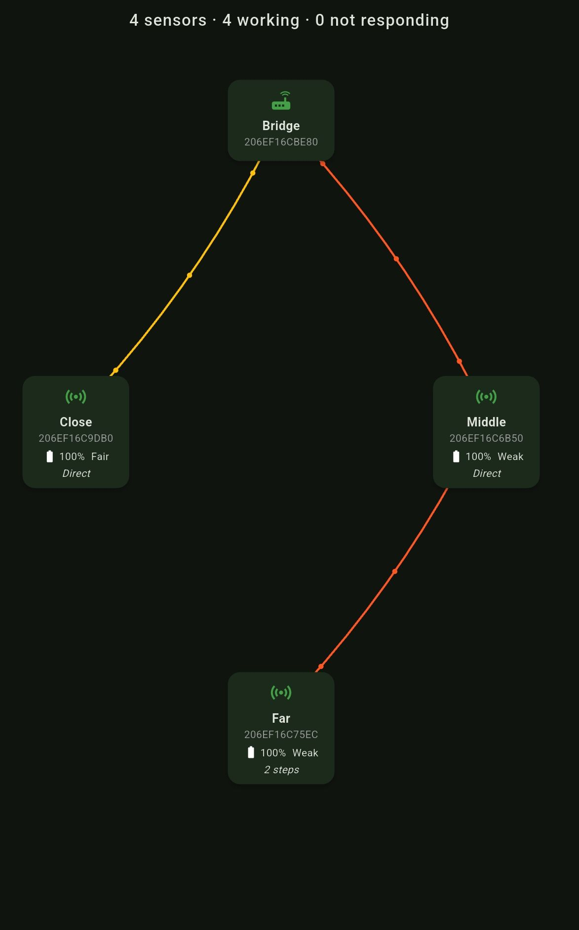
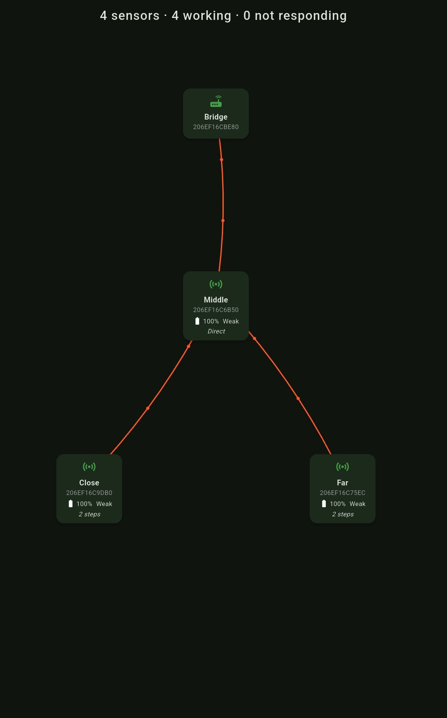
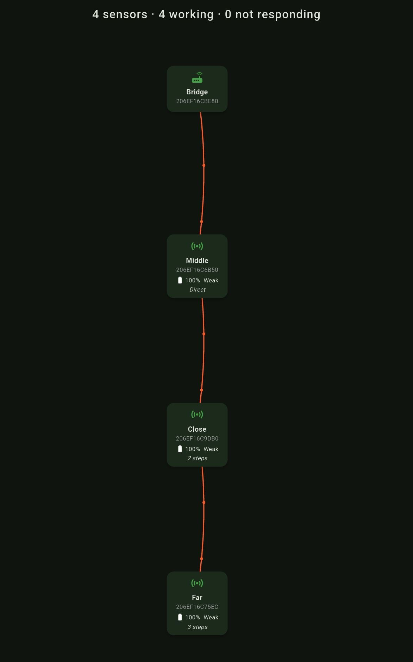
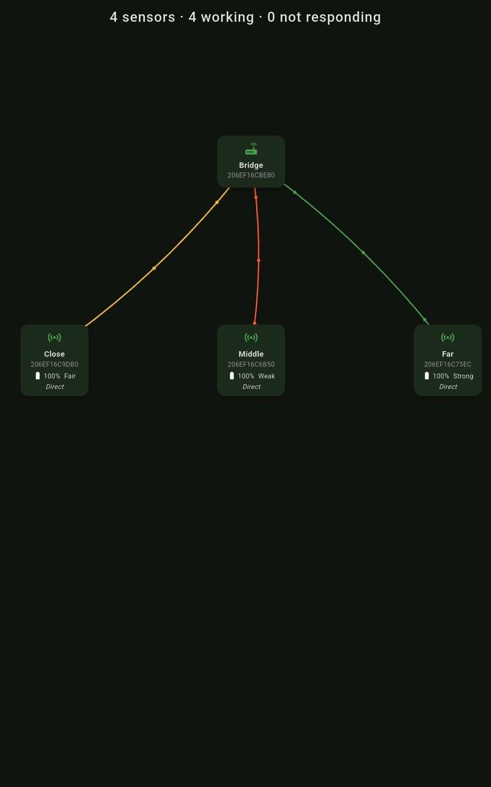
ΠΡΑΓΜΑΤΙΚΕΣ ΟΘΟΝΕΣ ΑΠΟ ΤΗΝ ΕΦΑΡΜΟΓΗ · ΕΠΑΛΗΘΕΥΜΕΝΟ ΣΕ ΠΡΑΓΜΑΤΙΚΟ ΥΛΙΚΟ
Το ίδιο δίκτυο. Τέσσερις φορές. Καμία ρύθμιση.
Δύο απευθείας,
ένας μέσω γείτονα
Και οι τρεις
μέσω ενός κόμβου
Αλυσίδα — τρία
άλματα ως τη γέφυρα
Και οι τρεις
απευθείας
Οι κόμβοι διαλέγουν μόνοι τους ποιος περνάει μέσα από ποιον, ανάλογα με το σήμα της στιγμής. Όταν ένας δρόμος χαλάει, το δίκτυο ξαναστήνεται χωρίς να το ζητήσει κανείς.
Notes:
~60 δευτ. ΚΟΡΥΦΑΙΑ ΔΙΑΦΑΝΕΙΑ. Δείξε τις τέσσερις εικόνες με τη σειρά και πες: ίδιοι κόμβοι, ίδιο δωμάτιο, καμία ρύθμιση — το δίκτυο βρήκε τέσσερις διαφορετικές τοπολογίες μόνο του. Αυτό δεν είναι προσομοίωση, είναι στιγμιότυπα από το κινητό.

Slide 8

ΤΟ ΔΙΚΤΥΟ
Πώς βρίσκει τον δρόμο του — χωρίς να του τον πει κανείς
πολύ μακριά για απευθείας
Ο καθένας λέει πόσο μακριά είναι
Η γέφυρα λέει «μηδέν βήματα». Όποιος την ακούει λέει «ένα». Όποιος ακούει εκείνον λέει «δύο».
Αισθητήρας
Γείτονας
Γέφυρα
Διαλέγει τον κοντινότερο στη γέφυρα
Και του δίνει τις μετρήσεις του. Αυτό είναι όλη η δρομολόγηση — δεν υπάρχει κεντρικός σχεδιασμός.
Το πακέτο περνάει από τον γείτονα. Ο γείτονας το κουβαλάει — δεν το διαβάζει.
Αν ο δρόμος χαθεί, ξαναδιαλέγει
Μόνος του, μέσα σε δευτερόλεπτα. Κανένα ξαναστήσιμο, καμία επίσκεψη στο χωράφι.
Μόνο εγγεγραμμένες συσκευές γίνονται δεκτές ως αναμεταδότες, και οι μετρήσεις ταξιδεύουν κρυπτογραφημένες από άκρο σε άκρο.
Notes:
~55 δευτ. Χρησιμοποίησε την εικόνα της σκυταλοδρομίας. Τόνισε ότι ο ενδιάμεσος κόμβος δεν διαβάζει το περιεχόμενο — αυτό είναι που κάνει το δίκτυο να κλιμακώνεται χωρίς όριο.

Slide 9


ΑΥΤΟΜΑΤΙΣΜΟΣ
Δεν μετράει. Αποφασίζει.
ΑΙΣΘΑΝΕΤΑΙ
ΠΡΟΒΛΕΠΕΙ
ΑΠΟΦΑΣΙΖΕΙ
ΔΡΑ
ΕΙΔΟΠΟΙΕΙ
Κανόνες που ορίζεις εσύ
Προφίλ φυτού ανά ζώνη
Παγετός πριν συμβεί
«Αν η υγρασία του εδάφους μείνει κάτω από 35% για δύο ώρες, άνοιξε το πότισμα.» Ο κανόνας ζει στο θερμοκήπιο και τρέχει ακόμη κι αν το κινητό σου είναι κλειστό.
Οκτώ έτοιμα προφίλ — τομάτα, αγγούρι, πιπεριά, μελιτζάνα, μαρούλι, βασιλικός, φράουλα, παχύφυτα. Λες τι φύτεψες· τα σωστά όρια μπαίνουν μόνα τους.
Η ειδοποίηση βγαίνει από την πρόγνωση, όχι από το θερμόμετρο. Προλαβαίνεις να καλύψεις — αντί να μετρήσεις τη ζημιά το πρωί.
Ένα σύστημα που σου λέει ότι έχει 4 βαθμούς σού δίνει δουλειά. Ένα σύστημα που κλείνει την κουρτίνα σού δίνει χρόνο.
Notes:
~55 δευτ. Η διάκριση παρακολούθηση vs αυτοματισμός είναι το εμπορικό επιχείρημα. Τα προφίλ φυτών είναι το κομμάτι που κάνει το σύστημα κατανοητό σε κάποιον που δεν είναι μηχανικός.

Slide 10





ΑΣΦΑΛΕΙΑ
Ένα θερμοκήπιο είναι υπολογιστής. Το αντιμετωπίσαμε έτσι.
Κρυπτογράφηση σε κάθε σύνδεση
Η εφαρμογή αναγνωρίζει τη δική σου μονάδα και μόνο αυτήν.
Ζευγάρωμα με QR ή εξαψήφιο PIN
Ένας παραβιασμένος αισθητήρας δεν ανοίγει το πότισμα.
Τα κλειδιά περνούν εκτός δικτύου — δεν ταξιδεύουν ποτέ στον αέρα.
Καταγραφή και ειδοποίηση συμβάντων
Με όριο συχνότητας, ώστε οι ίδιες οι ειδοποιήσεις να μη γίνουν όπλο.
Κάθε συσκευή έχει ακριβώς τα δικαιώματα που χρειάζεται. Οι αισθητήρες μπορούν μόνο να στέλνουν μετρήσεις — δεν μπορούν να δώσουν εντολή σε τίποτα.
Μοναδικά μυστικά ανά μονάδα
Καμία κοινή προεπιλογή, και μία εντολή τα αλλάζει όλα.
Πέντε πραγματικές ευπάθειες εντοπίστηκαν και έκλεισαν σε ένα ειδικό πέρασμα ασφάλειας — και είναι όλες τεκμηριωμένες, όχι κρυμμένες.
Notes:
~50 δευτ. Για την επιτροπή: η ασφάλεια δεν προστέθηκε στο τέλος, έγινε ως ξεχωριστό πέρασμα με καταγραφή. Για τον πελάτη: το πότισμα δεν ανοίγει από ξένο.

Slide 11
Η ΔΙΑΦΟΡΑ
Τι το κάνει διαφορετικό
 | GreenHouse | Εμπορικό σύστημα cloud | Τυπική αυτοσχέδια λύση
Συνδρομή | Καμία | Μηνιαία, συχνά ανά αισθητήρα | Καμία
Πού ζουν τα δεδομένα | Στο κτήμα σου | Σε ξένο server | Τοπικά, αν το στήσεις σωστά
Χωρίς Internet | Λειτουργεί κανονικά | Σταματά | Συνήθως λειτουργεί
Τροφοδοσία κόμβου | Μπαταρία και ήλιος, για μήνες | Ρεύμα ή ιδιόκτητο δίκτυο | Πρίζα σε κάθε σημείο
Υποδομή στον χώρο | Καμία — το δίκτυο στήνεται μόνο του | Πύλη ανά περιοχή | Router και καλωδιώσεις
Προσθήκη αισθητήρα | Σκανάρεις ένα QR | Παραγγελία και ενεργοποίηση | Επαναπρογραμματισμός
Κόστος υλικού ανά κόμβο | Λίγα ευρώ | Δεκάδες έως εκατοντάδες | Λίγα ευρώ
Οι εμπορικές τιμές και δυνατότητες διαφέρουν ανά προμηθευτή. Η σύγκριση αφορά το μοντέλο λειτουργίας, όχι κάποιο συγκεκριμένο προϊόν.
Notes:
~45 δευτ. Μην διαβάσεις όλο τον πίνακα. Δείξε δύο γραμμές: «χωρίς Internet» και «προσθήκη αισθητήρα». Αυτές είναι που κερδίζουν.

Slide 12


ΠΡΟΟΠΤΙΚΗ
Το ίδιο δίκτυο, τρεις κλίμακες
ΘΕΡΜΟΚΗΠΙΟ
ΦΥΤΩΡΙΟ
ΧΩΡΑΦΙ
Ζώνες μέσα σε έναν χώρο. Ένας εγκέφαλος, λίγοι κόμβοι, διαφορετικό κλίμα ανά ζώνη και πότισμα που αποφασίζεται μόνο του.
Δεκάδες πάγκοι, άλλη παρτίδα ο καθένας. Προφίλ φυτού ανά πάγκο, ειδοποίηση ανά παρτίδα, ιστορικό ανά κύκλο παραγωγής.
Χιλιόμετρα αντί για μέτρα. Ίδια λογική δικτύου, ραδιοεπικοινωνία μεγάλης εμβέλειας, κόμβοι που ζουν αποκλειστικά από τον ήλιο.
Εδώ ξεκινήσαμε
Το επόμενο προϊόν
Ο ορίζοντας
Ο κώδικας δεν αλλάζει όταν αλλάζει η κλίμακα. Αλλάζει μόνο πόσοι κόμβοι μιλούν.
Notes:
~45 δευτ. Πέρασε γρήγορα από θερμοκήπιο, μείνε στο φυτώριο (επόμενη διαφάνεια), κλείσε με το χωράφι ως ορίζοντα.

Slide 13




Η ΑΓΟΡΑ ΠΟΥ ΠΟΝΑΕΙ ΠΕΡΙΣΣΟΤΕΡΟ
Το φυτώριο είναι το πραγματικό πρώτο προϊόν
Εκατοντάδες παρτίδες, ένας άνθρωπος
Κάθε πάγκος θέλει άλλη υγρασία και άλλη θερμοκρασία. Κανείς δεν προλαβαίνει να τους ελέγξει όλους, κάθε μέρα.
Ο διπλανός πάγκος έχει άλλο μικροκλίμα
Το σύστημα έχει ήδη το κρίσιμο κομμάτι.
Ένας αισθητήρας στη μέση του χώρου δεν λέει τίποτα για τη γωνία που παγώνει ή για τον πάγκο κάτω από τον εξαεριστήρα.
Τα προφίλ φυτού ανά ζώνη υπάρχουν σήμερα μέσα στην εφαρμογή. Ένα φυτώριο δεν χρειάζεται καινούργια ιδέα — χρειάζεται τους ίδιους κόμβους, απλώς περισσότερους. Ίδιο υλικό, ίδια εφαρμογή, δέκα φορές περισσότεροι πάγκοι.
Η απώλεια σπορόφυτων είναι ακριβή
Δεν χάνεις μια μέτρηση — χάνεις τη δουλειά ενός ολόκληρου κύκλου παραγωγής και την παράδοση που είχες υποσχεθεί.
Ένα φυτώριο δεν αγοράζει αισθητήρες. Αγοράζει τη σιγουριά ότι δεν θα χαθεί μια παρτίδα.
Notes:
~50 δευτ. Εδώ είναι το εμπορικό επιχείρημα. Το φυτώριο έχει μετρήσιμη απώλεια ανά παρτίδα — άρα ξέρει να υπολογίσει την αξία του συστήματος χωρίς να του την εξηγήσεις.

Slide 14
Η ΕΜΠΕΙΡΙΑ ΤΟΥ ΧΡΗΣΤΗ
Plug & play: το σκανάρεις, μπαίνει, δουλεύει.
01
02
03
Βγάζεις τον αισθητήρα από το κουτί
Τον σκανάρεις με το κινητό
Μετράει
Έρχεται με το δικό του κλειδί, τυπωμένο ως QR επάνω του. Καμία ρύθμιση, κανένα καλώδιο, κανένας κωδικός.
Ο εγκέφαλος τον δέχεται για λίγα λεπτά και μόνο τότε. Δεν χρειάζεται να αγγίξεις καμία άλλη συσκευή του δικτύου.
Βρίσκει μόνος του δρόμο προς τη γέφυρα, εμφανίζεται στην εφαρμογή και αρχίζει να στέλνει. Χρόνος: δευτερόλεπτα.
Κάθε κόμβος ξέρει μόνο τον εγκέφαλο. Οι ενδιάμεσοι κουβαλούν το πακέτο χωρίς να το διαβάζουν — γι’ αυτό η προσθήκη ενός αισθητήρα δεν αγγίζει κανέναν άλλον, και το πλήθος των αισθητήρων δεν έχει πρακτικό όριο.
Το ίδιο μοτίβο κλειδιών που χρησιμοποιεί το Bluetooth Mesh: ένα κλειδί δικτύου για τη δρομολόγηση, ένα ξεχωριστό κλειδί ανά συσκευή για το περιεχόμενο.
Notes:
~50 δευτ. Αυτή είναι η υπόσχεση του προϊόντος. Τόνισε ότι η αρχιτεκτονική είναι φτιαγμένη ώστε ο αριθμός των αισθητήρων να μην είναι πρόβλημα: ο ενδιάμεσος δεν διαβάζει, άρα δεν χρειάζεται να ξέρει κανέναν.

Slide 15





Ο ΤΕΛΙΚΟΣ ΣΤΟΧΟΣ
Το θερμοκήπιο κλείνει τον βρόχο μόνο του
ΑΙΣΘΑΝΕΤΑΙ
ΠΡΟΒΛΕΠΕΙ
ΑΠΟΦΑΣΙΖΕΙ
ΔΡΑ
ΜΑΘΑΙΝΕΙ
κάθε ζώνη ξεχωριστά
με τον καιρό που έρχεται
με βάση το τι φυτεύτηκε
πότισμα, αερισμός, κάλυψη
από το δικό του ιστορικό
Κάθε μονάδα κρατά δύο χρόνια ιστορικού ανά ζώνη. Με τον καιρό δεν ξέρει μόνο τι συμβαίνει — ξέρει τι δουλεύει σε αυτό ακριβώς το θερμοκήπιο, με αυτό ακριβώς το χώμα.
Ο στόχος δεν είναι να σου δείχνει νούμερα. Είναι να μη χρειάζεται να τα κοιτάξεις.
Notes:
~55 δευτ. Ο κύκλος είναι το θεωρητικό επιχείρημα: παρακολούθηση → πρόβλεψη → δράση → μάθηση. Το τελευταίο βήμα (μαθαίνει) είναι αυτό που κάνει κάθε εγκατάσταση να αξίζει περισσότερο με τον χρόνο.

Slide 16




Η ΓΕΝΙΚΗ ΑΞΙΑ
Το θερμοκήπιο είναι η πρώτη εφαρμογή. Το δίκτυο είναι το προϊόν.
Το πρόβλημα που λύθηκε είναι γενικό: αξιόπιστες μετρήσεις από συσκευές με μπαταρία, σε χώρους χωρίς υποδομή, χωρίς εξάρτηση από cloud, με ασφάλεια εξαρχής. Άλλαξε τον αισθητήρα επάνω — το υπόλοιπο μένει ίδιο.
Ψυκτική αλυσίδα
Υδατοκαλλιέργεια
Κτίρια και μουσεία
Ενεργειακά πάρκα
Περιβαλλοντική έρευνα
Θερμοκρασία σε κάθε παλέτα, όχι μόνο σε κάθε φορτηγό.
Δεξαμενές που δεν έχουν ούτε ρεύμα ούτε δίκτυο.
Υγρασία ανά αίθουσα, χωρίς νέα καλωδίωση σε διατηρητέο.
Παρακολούθηση σε εκτάσεις όπου δεν υπάρχει τίποτα.
Μακροχρόνιες μετρήσεις σε σημεία χωρίς πρίζα.
Ίδιοι κόμβοι, ίδιο πρωτόκολλο, άλλος αισθητήρας επάνω. Η δύσκολη δουλειά — ενέργεια, δρομολόγηση, ασφάλεια — έχει ήδη γίνει μία φορά.
Notes:
~45 δευτ. Αυτή είναι η διαφάνεια για την επιτροπή και για επενδυτή ταυτόχρονα: το έργο δεν είναι μια εφαρμογή γεωργίας, είναι μια πλατφόρμα τηλεμετρίας που έτυχε να ξεκινήσει από θερμοκήπιο.

Slide 17

Ένα θερμοκήπιο που το κοιτάς
όταν θέλεις — όχι όταν πρέπει.
Ολοκλήρωση της εμπειρίας plug & play
Πιλοτική εγκατάσταση σε φυτώριο
Κόμβοι μεγάλης εμβέλειας για ανοιχτό χωράφι
GreenHouse · Σεπτέμβριος 2026
Notes:
~30 δευτ. Κλείσε με την ατάκα, μετά τα τρία επόμενα βήματα, και άνοιξε για ερωτήσεις. Τα παραρτήματα που ακολουθούν είναι για τις ερωτήσεις.

Slide 18
ΠΑΡΑΡΤΗΜΑ
Πού βρίσκεται το έργο σήμερα
22.000+
6
45/45
65
γραμμές κώδικα
υπηρεσίες στον εγκέφαλο
έλεγχοι συστήματος, όλοι επιτυχείς
αρχεία αυτόματων δοκιμών
Γέφυρα και κόμβοι αισθητήρων λειτουργούν σε πραγματικό υλικό· η αναμετάδοση μέσω ενδιάμεσου κόμβου έχει επαληθευτεί στον αέρα (Αύγουστος 2026).
Εφαρμογή Android: πίνακας ανά ζώνη, ζωντανός χάρτης δικτύου, ιστορικό με εξαγωγή CSV, κανόνες αυτοματισμού, ειδοποιήσεις, προφίλ φυτών.
Απομακρυσμένη πρόσβαση εκτός τοπικού δικτύου, με κρυπτογράφηση και ζευγάρωμα μέσω QR.
Εγκατάσταση από μηδέν: το σύστημα σηκώνει δικό του δίκτυο για την πρώτη ρύθμιση — δεν χρειάζεται οθόνη ή πληκτρολόγιο.
Τεκμηρίωση: αρχιτεκτονική, τεχνικό εγχειρίδιο ανά επίπεδο δικτύου, ανάλυση ασφάλειας, ενεργειακή μελέτη.
Notes:
Παράρτημα. Χρησιμοποίησέ το μόνο αν ρωτήσουν «τι δουλεύει πραγματικά τώρα».

Slide 19
ΠΑΡΑΡΤΗΜΑ
Ενεργειακός προϋπολογισμός ενός κόμβου
Μέγεθος | Τιμή | Τι σημαίνει
Κύκλος μέτρησης | 15 λεπτά | Αρκετά πυκνά για κλίμα θερμοκηπίου, αρκετά αραιά για μπαταρία.
Χρόνος ξύπνιου | ~2,5 δευτερόλεπτα | Το 0,28% του χρόνου. Τον υπόλοιπο, το ραδιόφωνο είναι σβηστό.
Ρεύμα ενεργά | ~86,5 mA | Μόνο όσο διαρκεί η μέτρηση και η αποστολή.
Ρεύμα στον ύπνο | ~62,5 µA | Χίλιες τετρακόσιες φορές λιγότερο από την ενεργή κατάσταση.
Κατανάλωση | ~7,3 mAh την ημέρα | Λιγότερο απ’ όσο χάνει μόνη της μια μπαταρία στο ράφι.
Μπαταρία | 1500 mAh | Μία κοινή επαναφορτιζόμενη κυψέλη.
Αυτονομία χωρίς ήλιο | ~205 ημέρες | Σχεδόν επτά μήνες σε απόλυτο σκοτάδι.
Ηλιακό πάνελ | 2 W | Περίπου 60 φορές περισσότερη ενέργεια απ’ όση χρειάζεται, στον χειμώνα.
Οι τιμές προκύπτουν από τις σταθερές λειτουργίας του κόμβου· η επιβεβαίωση σε συνθήκες πεδίου βρίσκεται σε εξέλιξη.
Notes:
Παράρτημα. Για την ερώτηση «πόσο κρατάει η μπαταρία και πώς το ξέρετε».

Slide 20

ΠΑΡΑΡΤΗΜΑ
Πηγές και τεκμηρίωση
Θερμοκηπιακές εκτάσεις στην Ελλάδα
Ελληνική Στατιστική Αρχή (ΕΛΣΤΑΤ), ετήσια γεωργική έρευνα — στοιχεία 2018: 59.983 στρέμματα κηπευτικών και 6.017 στρέμματα ανθοκομικών υπό κάλυψη.
Άρδευση και κατανάλωση νερού
Latinopoulos, «Valuation and pricing of irrigation water», Global NEST Journal — η άρδευση αντιστοιχεί σε 80–85% της συνολικής κατανάλωσης νερού στην Ελλάδα.
Πρόγνωση καιρού
Open-Meteo — ανοιχτή υπηρεσία πρόγνωσης, χωρίς κλειδί και χωρίς κόστος, που τροφοδοτεί τους κανόνες και τις ειδοποιήσεις παγετού.
Τεχνική τεκμηρίωση του έργου
Αρχιτεκτονική, τεχνικό εγχειρίδιο ανά επίπεδο δικτύου, ανάλυση ασφάλειας και ενεργειακή μελέτη — όλα μέσα στο αποθετήριο του έργου.
Notes:
Παράρτημα. Οι δύο στατιστικές πηγές είναι αυτές που στηρίζουν τα νούμερα της δεύτερης διαφάνειας.

